Slide 1

小小的船

Slide 2
弯弯的月儿小小的船，
小小的船儿两头尖。
我在小小的船里坐，
只看见闪闪的星星
蓝蓝的天。

Slide 3
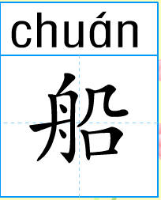
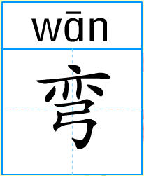
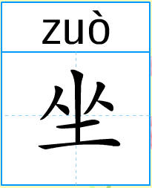
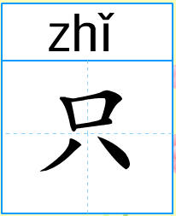
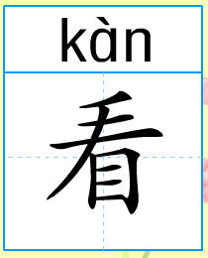
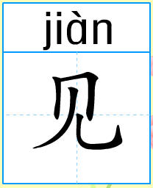
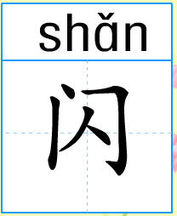
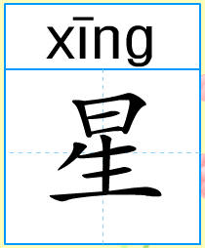
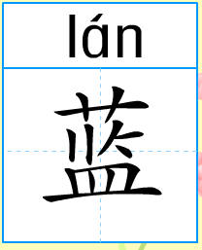

Slide 4
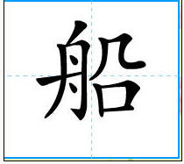
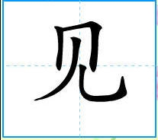
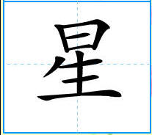
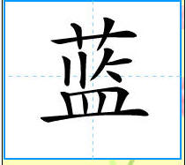
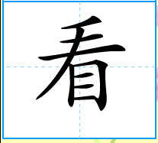
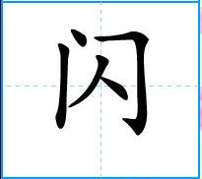
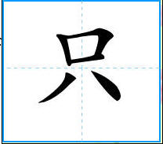
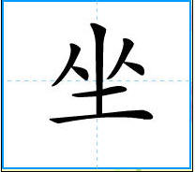
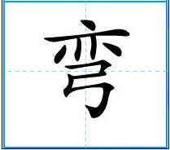

Slide 5
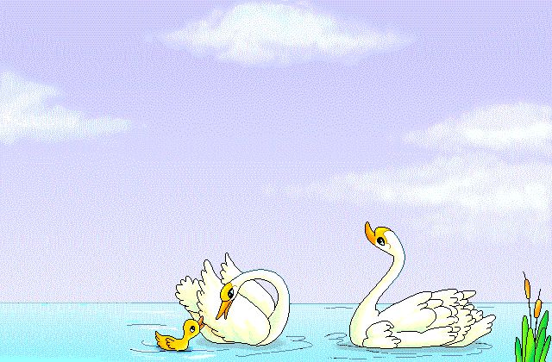
多音字
zhī(一只）
zhǐ（只有）
只
句子比较
（1）我只看见闪闪的星星蓝蓝的天。
（2）一只小鸟飞来了。

Slide 6



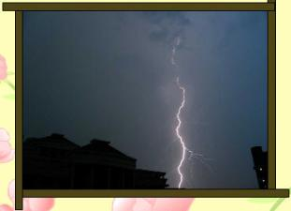
找朋友
PPT模板：www.1ppt.com/moban/ PPT素材：www.1ppt.com/sucai/
PPT背景：www.1ppt.com/beijing/ PPT图表：www.1ppt.com/tubiao/
PPT下载：www.1ppt.com/xiazai/ PPT教程： www.1ppt.com/powerpoint/
资料下载：www.1ppt.com/ziliao/ 范文下载：www.1ppt.com/fanwen/
试卷下载：www.1ppt.com/shiti/ 教案下载：www.1ppt.com/jiaoan/
PPT论坛：www.1ppt.cn PPT课件：www.1ppt.com/kejian/
语文课件：www.1ppt.com/kejian/yuwen/ 数学课件：www.1ppt.com/kejian/shuxue/
英语课件：www.1ppt.com/kejian/yingyu/ 美术课件：www.1ppt.com/kejian/meishu/
科学课件：www.1ppt.com/kejian/kexue/ 物理课件：www.1ppt.com/kejian/wuli/
化学课件：www.1ppt.com/kejian/huaxue/ 生物课件：www.1ppt.com/kejian/shengwu/
地理课件：www.1ppt.com/kejian/dili/ 历史课件：www.1ppt.com/kejian/lishi/
蓝
闪
星
船
Notes:
PPT模板：www.1ppt.com/moban/ PPT素材：www.1ppt.com/sucai/
PPT背景：www.1ppt.com/beijing/ PPT图表：www.1ppt.com/tubiao/
PPT下载：www.1ppt.com/xiazai/ PPT教程： www.1ppt.com/powerpoint/
资料下载：www.1ppt.com/ziliao/ 范文下载：www.1ppt.com/fanwen/
试卷下载：www.1ppt.com/shiti/ 教案下载：www.1ppt.com/jiaoan/
PPT论坛：www.1ppt.cn PPT课件：www.1ppt.com/kejian/
语文课件：www.1ppt.com/kejian/yuwen/ 数学课件：www.1ppt.com/kejian/shuxue/
英语课件：www.1ppt.com/kejian/yingyu/ 美术课件：www.1ppt.com/kejian/meishu/
科学课件：www.1ppt.com/kejian/kexue/ 物理课件：www.1ppt.com/kejian/wuli/
化学课件：www.1ppt.com/kejian/huaxue/ 生物课件：www.1ppt.com/kejian/shengwu/
地理课件：www.1ppt.com/kejian/dili/ 历史课件：www.1ppt.com/kejian/lishi/

Slide 7










Slide 8
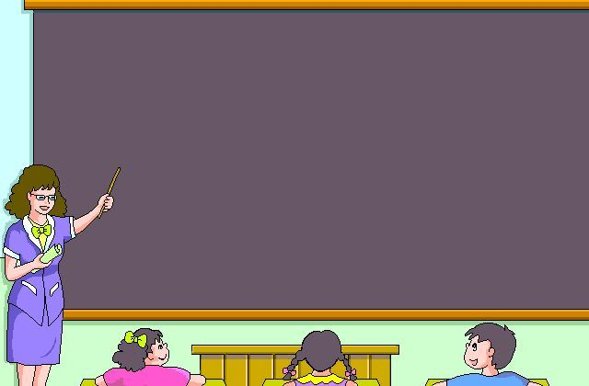
我会写
白
电

Slide 9




生字描红

Slide 10

作业：
1.本课生字每个写一行。
2.课后，请同学们再去找一找关于月亮的诗，下节课来读听，好吗？

